Slide 1

做好“增便利”文章
以政策赋能助力我市外贸高质量发展
聊城海关党委书记、关长 李德阔
2025年10月
Notes:
单击此处添加备注

Slide 2
前 言
今年以来，面对复杂严峻的国际形势，聊城市外贸顶住压力，表现出了前所未有的韧劲，前3季度，实现进出口总值546.8亿元，较去年同期增长35%，高于全省平均增速29.5个百分点，进出口规模创历史同期新高，进出口增速列全省第1位，我市以2.1%的总量占比为山东省外贸贡献了10.4%的增量。
Notes:
单击此处添加备注

Slide 3

一、聊城市外贸趋势特点
Notes:
单击此处添加备注

Slide 4
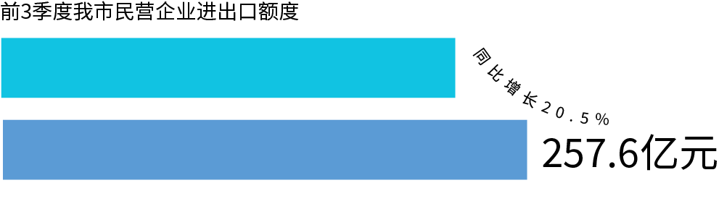
01
经营主体展现“新”活力
2023年以来，我市有进出口实绩的企业数量
持续增加
Notes:
单击此处添加备注

Slide 5
前3季度我市出口情况表现
02
贸易伙伴呈现“新”格局
我市对美国出口降幅18.1%
我市对欧盟出口降幅10.5%
我市对日本出口降幅9.5%
我市对拉美出口增长50.2%
我市对非洲出口增长62%
我市对东盟出口增长9.5%
Notes:
单击此处添加备注

Slide 6
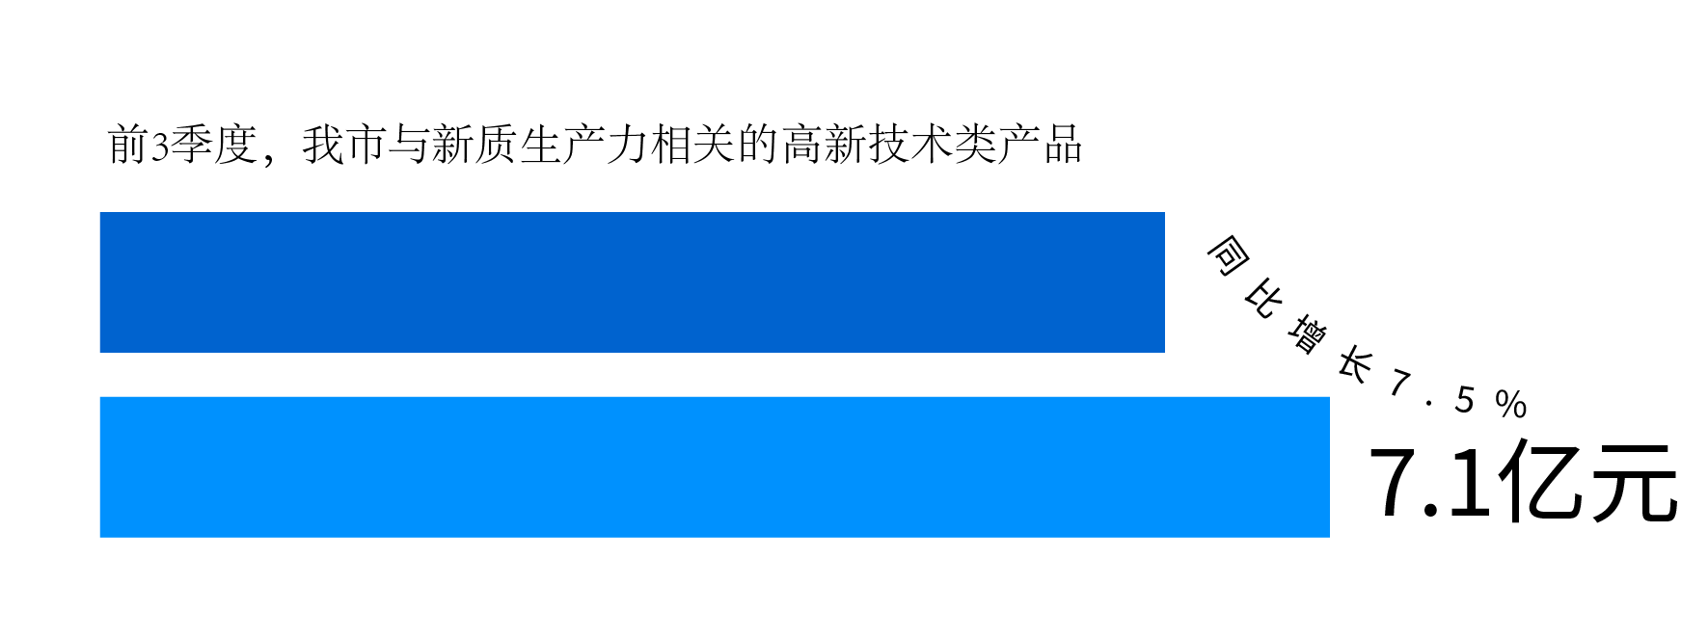
03
商品结构涌现“新”动能
我市前3季度轴承、电缆以及激光加工床出口值
我市前3季度轴承出口同比增长22%
我市前3季度电缆出口同比增长14.1%
我市前3季度激光加工床出口同比增长17%
Notes:
单击此处添加备注

Slide 7
二、聊城市外贸发展面临的问题
Notes:
单击此处添加备注

Slide 8
一是缺少专业外贸经验和团队，客户缺失造成的“数据外流”的困境。
我市40%的外贸数据被省外企业代理。
Notes:
单击此处添加备注

Slide 9
二是对海关、商务等部门政策不熟悉，出口意愿不强造成的“浅尝辄止”的困境。
从我市产业规模看，这一领域主要是中小企业和农户，很多仅停留在咨询阶段，自主拓展国际市场的意愿不强，未能将产品优势转化为出口的“真金白银”。
Notes:
单击此处添加备注

Slide 10
三是国内外政策和经济环境急剧变化，企业抗风险能力弱
造成“被动止损”的困境。
以中美贸易摩擦为例，2022年-2024年，我市对美国出口均
在40亿规模体量，今年前3季度骤降至仅20.4亿。
Notes:
单击此处添加备注

Slide 11
三、海关惠企政策解读
Notes:
单击此处添加备注

Slide 12
6
TIR运输政策
1
出口原产地政策
7
2
海关减免税政策
内陆港转关运输政策
保税物流中心（B型）政策
8
海关高级认证企业政策
3
危化品出口“批次检验”和
差异化合格评定模式改革
9
4
海关对外推荐注册
10
5
“远程属地查验”模式改革
海关主动披露政策
Notes:
单击此处添加备注

Slide 13
01
出口原产地政策
PART ONE
Notes:
单击此处添加备注

Slide 14
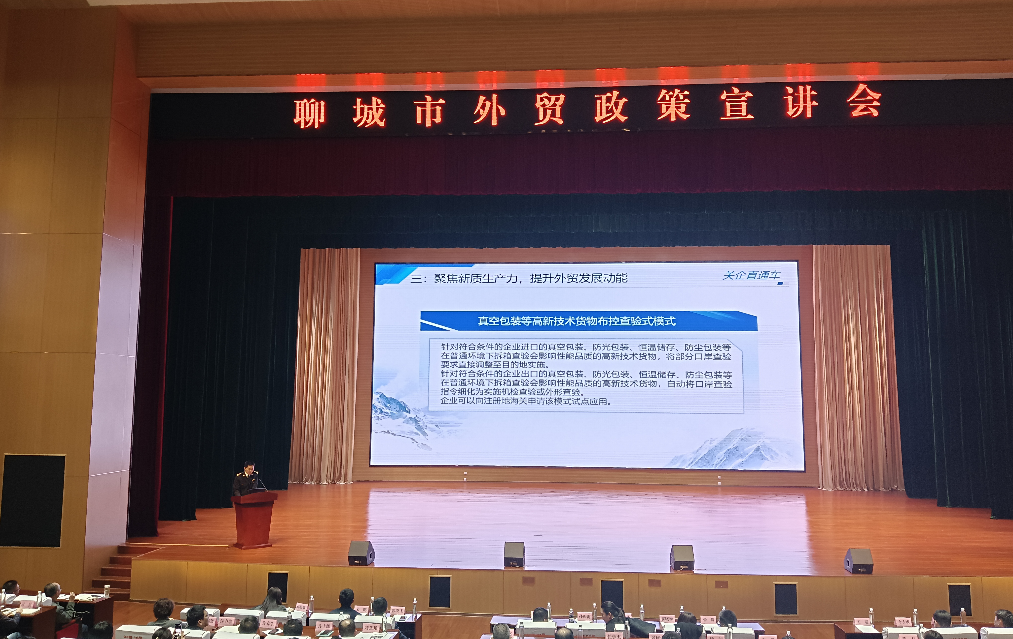
出口原产地政策
原产地证书
是指出口国（地区）根据原产地规则和有关要求签发的，明确指出该证中所列货物原产于某一特定国家（地区）的书面文件
用途可分为
政策优势
非优惠、普惠制、专用原产地证书、区域性优惠原产地证书4类。
原产地证书是企业规避国际贸易壁垒、享受出口国家关税减免的关键凭证。
Notes:
单击此处添加备注

Slide 15
出口原产地政策案例场景
01
02
看看哪些证书可用？
对比税率
三种自贸协定原产地证书
都可以使用，但税率差
异明显
三项协定对应的协定税率存在差异，其中中韩自贸协定税率为0关税，亚太贸易协定税率为3.5%，RCEP税率为3%，企业选择办理中韩自贸协定原产地证书，可享受最大税收优惠。
《中韩自贸协定》、 《区域面经济伙伴关系协定》（RCEP）、《亚太贸易协定》
Notes:
单击此处添加备注

Slide 16
02
海关减免税政策
PART TWO
Notes:
单击此处添加备注

Slide 17
海关减免税政策
什么是减免税政策
减免税业务办理指南
减免税是指海关按照国家政策、《海关法》和其他有关法律、行政法规的规定给予减征或免征包括科创类减免税、鼓励项目类减免税和重大技术装备类减免税
可在全国任意口岸申报进口,《国内投资项目不予免税的进口目录》、《外商投资项目不予免税的进口商品目录》、《进口不予免税的重大技术装备和产品目录》内商品，不予办理减免税业务。
政策优势
海关减免税政策是支持产业结构调整、科技发展、企业自主创新等方面的进口税收政策，在推动产业发展及调整上发挥重要作用。
Notes:
单击此处添加备注

Slide 18
减免税业务案例场景
场景1：某高校进口教学用科技设备。
场景2：某公司深加工车间蒸烤设施绿色节能智能化改造提升项目进口设备。
场景3：某风电设
备制造商进口主轴
轴承。
01
02
03
减免依据：支持科技创新进口税收优惠政策
减免依据：鼓励项目进口税收优惠政策
减免依据：重大技术装备
进口税收政策。
减免内容：进口高压低温显微X射线衍射仪，货值49万美元，减免税款45万元。
减免内容：进口油炸机、煎烤机、烘烤机、压平机等多类设备，货值298万美元，减免税款231万元。
减免内容：进口5MW以上
风机主轴轴承（直径>3米），
减免税款300余万元。
Notes:
单击此处添加备注

Slide 19
03
保税物流中心（B型）政策
PART THREE
Notes:
单击此处添加备注

Slide 20
保税物流中心（B型）
什么是保税物流中心（B型）
从境外进入中心内的货物予以保税，除有特殊规定外，不实行配额证件和许可证件管理。从境内进入中心内的货物享受出口退税。9月份，临清保税物流中心正式批准设立，成为今年以来省内首个成功获批的保税物流中心。
保税物流中心（B型）由中国境内一家企业法人经营，多家企业进入并从事保税仓储物流业务的保税监管场所。保税仓储；简单加工；全球采购和国际分拨、配送；转口贸易和国际中转；商品展示；保税进口跨境电商（1210）；经海关批准的其他国际物流业务。
作用
优势
政策优势
Notes:
单击此处添加备注

Slide 21
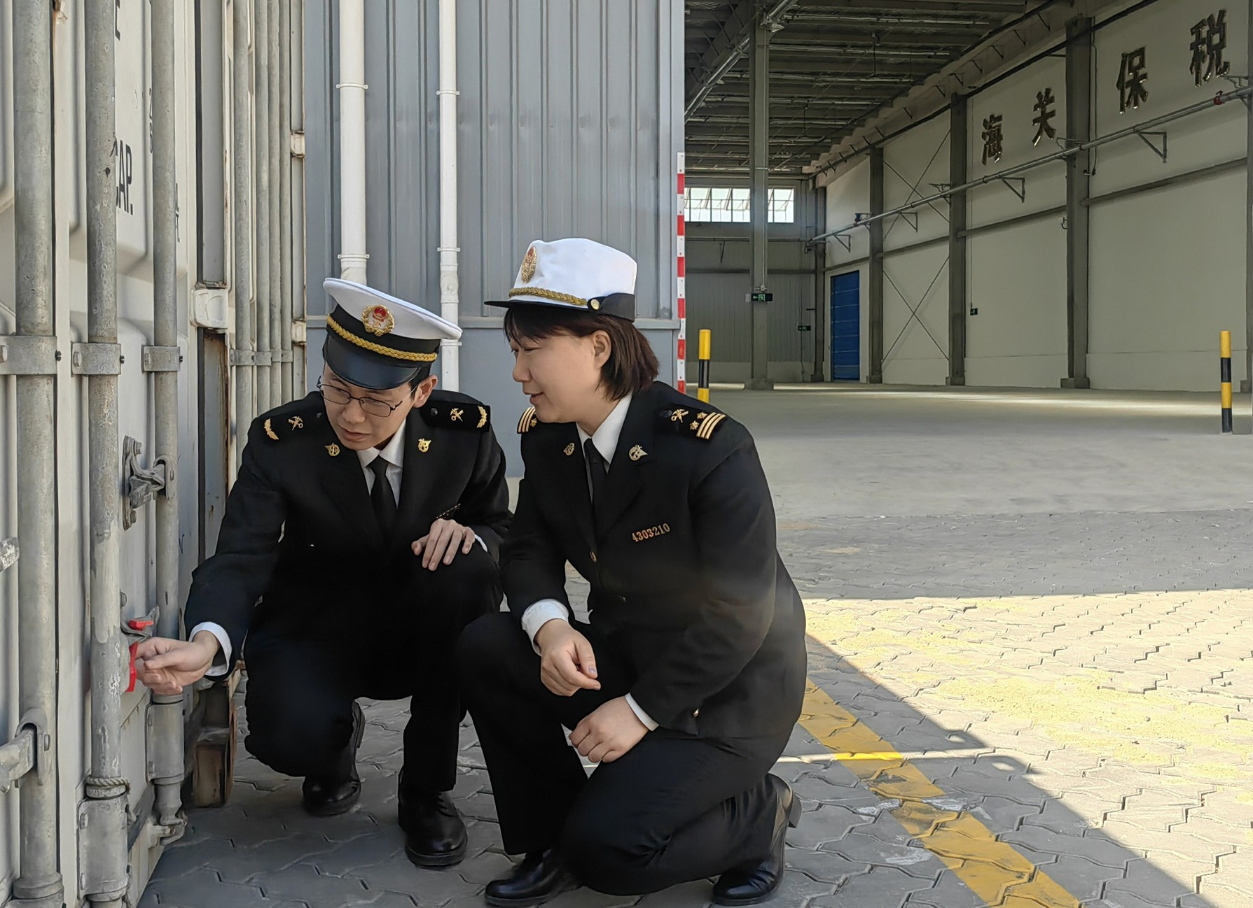
保税物流中心（B型）应用案例场景
场景1：某企业在海外采购了一批优质棉花，但遇到了两个难题：1、国内买家还没敲定；2、采购款支付后资金周转紧张。
场景2：做跨境电商卖尿不湿？用“1210模式”更划算！
优惠政策：不用立即缴税（省现金流！）；不需要棉花进口配额（先收货后补证！）。可以安心寻找国内买家，等找到买家后，再从保税物流中心提货时补缴关税、补交配额、完成清关手续。
可以在临清保税物流中心，通过“1210”业务模式解决上述问题。整批货物进口到保税物流中心，再拆成小包装发货，这就像开了一家“进口商品超市”。
小贴士：保税物流中心就像“外贸缓冲带”，特别适合：暂时资金紧张的企业，需要时间找买家的进口商，想做转口贸易的商家。
特别提醒： 记得提前核对《跨境电子商务零售进口商品清单》哦！
Notes:
单击此处添加备注

Slide 22
04
出口危险品“批次
检验”和“差异化
合格评定”模式改革
PART FOUR
Notes:
单击此处添加备注

Slide 23
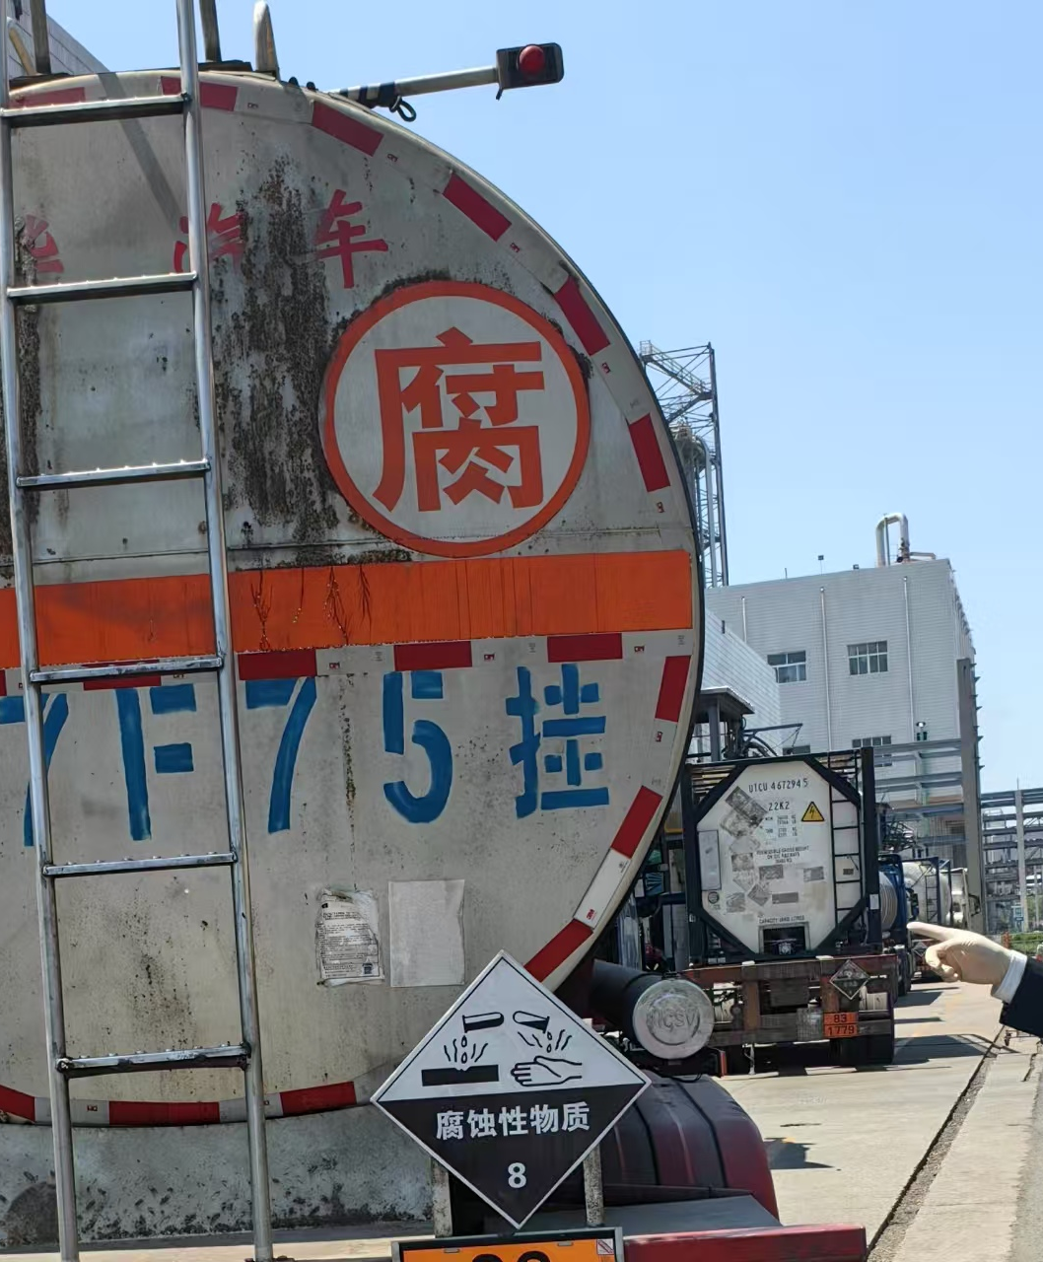
出口危险品“批次检验”和“差异化合格评定”模式改革
政策简介
案例场景
针对出口危险化学品和危险货物包装，目前有“批次检验”模式和危险货物包装使用鉴定“差异化合格评定”“批次检验”改革后，经首次检验合格的同一生产商、同一工艺，且成分组分、危险特性一致的“同一批次”出口危险品，在“批次检验”周期内，对企业后续申报的同批次产品采取审核相关单证的方式实施验证，不再实施现场检验。
今年7月15日对UN3077、UN3082两种危险货物包装使用鉴定实施差异化合格评定“检查+验证+合格保证”的新型合格评定模式。应用到优质企业、安全风险低的危险货物上。
根据辖区业务特点和企业意愿，选取9家企业16种危险品开展试点，占辖区有出口实绩的危险品生产企业的25.7%。今年以来，通过批次检验模式放行危险品969批，可为企业节省各类成本200余万元。
单击添加标题
对应的小图标在这里输入具体的文本内容。根据实际需要更换与内容对应的小图标
对应的小图标在这里输入具体的文本内容。根据实际需要更换与内容对应的小图标
Notes:
单击此处添加备注

Slide 24
05
“远程属地查验”模式改革
PART FIVE
Notes:
单击此处添加备注

Slide 25
“远程属地查验”模式改革
什么是“远程属地查验”模式改革
海关和企业通过远程视频实时连线
远程属地查验”办理指南
我市远程属地查检试点范围共计15类。
资质要求：试点企业应开展自我评估，并向聊城海关提出试点申请，聊城海关综合考虑企业信用状况、质量控制情况、生产经营状况、安全管理水平等因素
Notes:
单击此处添加备注

Slide 26
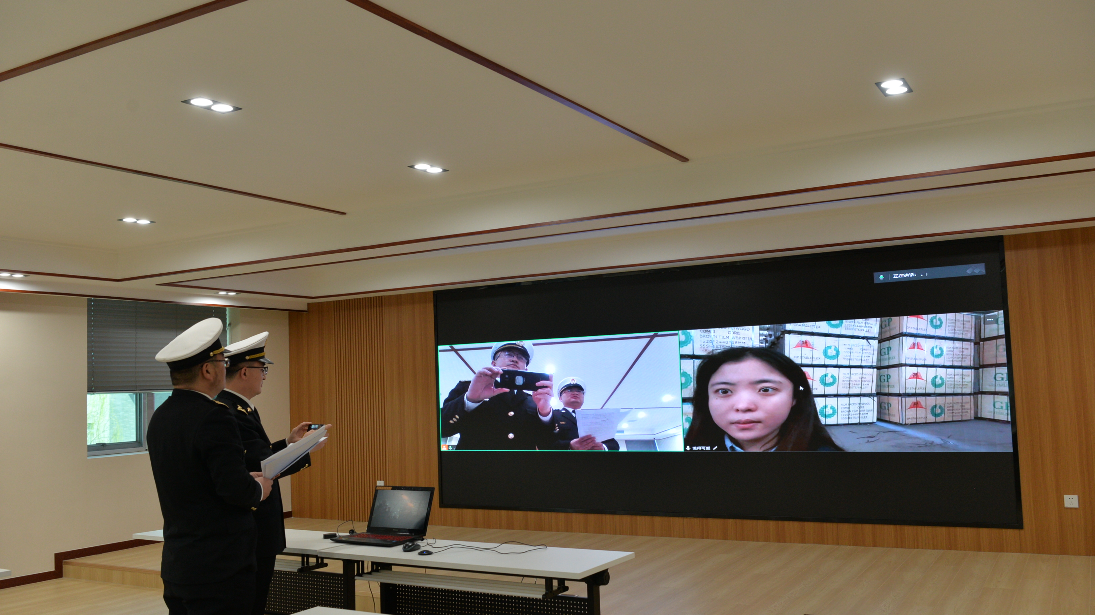
“远程属地查验”案例场景
使用视频形式，对抽中查验的货物逐项核对关键要素，远程视频查验无问题后，由企业人员及海关查验人员对查验情况及查检结果共同确认，海关即可对相关货物放行或后续。将海关查检作业时间压缩至10分钟以内，极大压减通关时长。
Notes:
单击此处添加备注

Slide 27
06
TIR运输业务
PART SIX
Notes:
单击此处添加备注

Slide 28
TIR运输业务
TIR业务简介
TIR模式
公路运输系统78个缔约国家（地区），其中大多数位于丝绸之路经济带沿线重要地区。
凭TIR单证可在TIR公约的国家间通行各国海关只需核对TIR证信息、检查车辆海关封志，无需进行开箱查验就可直接放行。
TIR运输的优势
1.缩短运输时间。
2.减少了因运输时效问题而产生的额外费用，特别是滞留成本，减少了文件处理和担保手续的复杂流程。
3.严密的安全封志和跟踪机制。
Notes:
单击此处添加备注

Slide 29
TIR运输业务案例场景
某企业向波兰出口一批新鲜水果，中途经乌兹别克斯坦、亚美尼亚等国家，客户担心中亚国家频繁开箱查验，会耽误运输并影响水果保鲜度，是否有最佳的运输方案？
该种模式最适合用TIR方式运输，因需要经过多个国家， 在乌兹别克斯坦、保加利亚等关键过境点，TIR系统避免了可能长达数天的排队和开箱检验，相较海运方式，运输时间压缩近60%，相较空运方式，经济成本降低约50%，保证了冷链不断链，为我国农产品输入欧盟内陆国家提供了一条稳定、可靠的快速通道。
Notes:
单击此处添加备注

Slide 30
07
内陆港转关运输政策
PART SEVEN
Notes:
单击此处添加备注

Slide 31
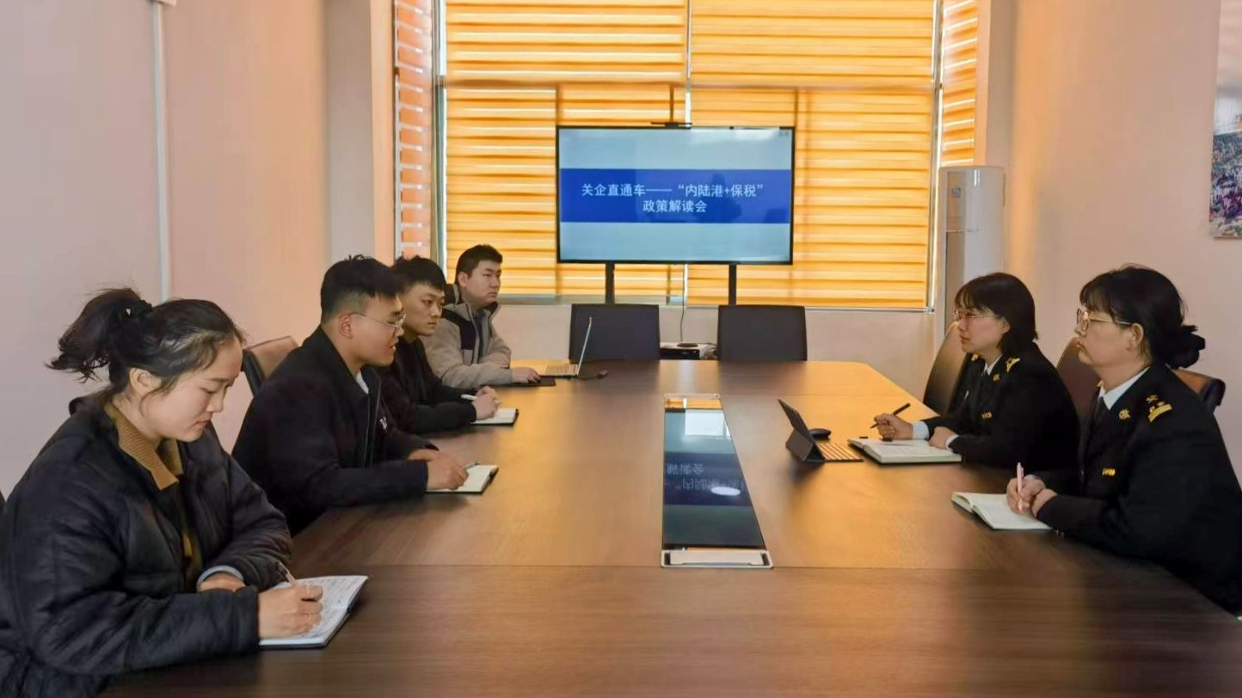
内陆港转关运输政策
转关运输政策简介
允许海关监管货物由关境内一设关地点转运到另一设关地点办理进出口海关手续的行为。（1）由进境地入境后，运往另一设关地点办理进口海关手续的货物；（2）在启运地已办理出口海关手续运往出境地，由海关监管放行的货物。（3）由国内一设关地点转运到另一设关地点的应受海关监管的货物。
多式联运“一单制”是一种物流运输模式，指在货物运输过程中涉及多种运输方式（如公路、铁路、海运、空运等）时，仅使用一份统一的运输单据，即可完成全程运输，无需在不同运输环节中更换单据或重新办理手续。鲁西国际陆港海关监管作业场所，“铁海E通”自动转关系统，打通陆海数据传输瓶颈，实现铁路运输对接海运船舶。
Notes:
单击此处添加备注

Slide 32
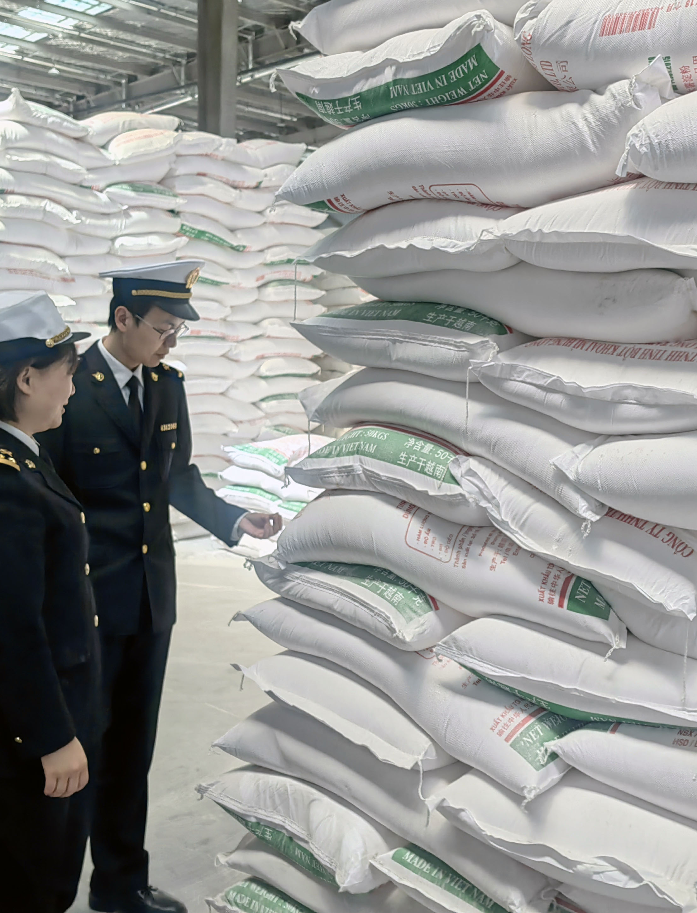
内陆港转关运输政策
案例场景
适用范围
2023年9月19日，在鲁西国际陆港完成全省首批跨关区 “一单制”试点，巴西进口的520吨木浆顺利验放，每吨节省58元。
多式联运货物，以及具有全程提（运）单（“一单制”）需要在境内换装运输工具的进出口货物。
依托“内陆港+保税”模式，货物从青岛港进境后通过海铁联运班列将进口货物从海港直接运输至内陆港，实现货物在海港的快速转关放行，避免了传统模式下货物在海港的长时间停留和多次装卸，物流时间可节省10%。进口货物通过内陆港转关放行后，直接存入保税仓库，客户可直接在保税仓库内，对商品进行选订并提货，出保税仓库时再补缴进口税款，如同在超市购物般便捷，显著提升了供货效率，减少资金占压。
Notes:
单击此处添加备注

Slide 33
08
海关高级认证企业政策
PART EIGHT
Notes:
单击此处添加备注

Slide 34
海关高级认证企业政策
什么是海关AEO制度
海关AEO办理指南
在海关注册登记和备案企业符合《中华人民共和国海关注册登记和备案企业信用管理办法》规定的标准，并且通过海关认证的企业。
海关AEO制度
企业向海关提交书面申请。
简介
海关AEO企业认证场景
海关AEO办理指南
海关AEO企业案例场景
某纺织制品企业一直从事出口欧洲沃尔玛、山姆等连锁超市的外贸生意，去年企业陆续接到客户通知，为提升国际贸易供应链安全水平，需要上游供应商提供AEO企业资质才能继续合作，过渡期半年后如仍无法提供AEO企业资质将终止合作。海关了解到诉求后，为该企业制定“一对一”精准培育方案，指导企业在内部控制、财务状况、守法规范、贸易安全等方面提升管理水平，企业最终顺利通过高级认证企业实地认证，成为了AEO企业，并稳定了欧盟市场的出口贸易。
Notes:
单击此处添加备注

Slide 35
09
海关对外推荐注册
PART NINE
Notes:
单击此处添加备注

Slide 36
海关对外推荐注册
境外国家（地区）对输往该国家（地区）的食品生产企业，要求其所在国家（地区）主管当局予以推荐，确认其符合进口国（地区）的相关法规和技术要求，经境外国家（地区）审核批准后，准许其产品进入本国市场的一种管理措施。
1.申请企业打开“国际贸易单一窗口”，登录后从主页面“对外注册推荐”，上传相关申请材料。
2.企业信用、监督管理、出口食品安全。
3.开展现场检查，合格后准予注册。
对外推荐注册
办理指南
什么是海关对外推荐注册
Notes:
单击此处添加备注

Slide 37
目前需要境外注册的国家及产品种类主要有
欧盟：肉制品、肠衣、水产品、宠物食品。
越南：水产品。
泰国：水果、宠物食品。
香港：冰鲜牛羊猪禽肉、冷冻禽肉。
日本：热加工禽肉、宠物食品。
韩国：水产品、畜产、宠物食品。
中亚五国：禽肉。
Notes:
单击此处添加备注

Slide 38
海关对外推荐注册案例场景
我市一家禽肉生产企业计划向欧盟出口熟制肉制品，在出口前遇到了困难，企业不在欧盟官方公布的名单企业中，无法向欧盟出口货物。
主动对接帮扶企业，支持企业同步推进“接订单”+“注册推荐”，建立完善HACCP等质量管理体系，按照欧盟肉类监管法规改造升级生产线，在养殖场备案方面进行了容缺办理，将原本需要6个月以上的推荐周期压缩至2个月，及时完成了境外注册的国内推荐和欧盟批准程序，企业顺利实现了订单按期交付。
Notes:
单击此处添加备注

Slide 39
10
海关主动披露政策
PART TEN
Notes:
单击此处添加备注

Slide 40
海关主动披露政策
什么是海关主动披露政策
企业自查发现其进出口活动存在少缴、漏缴税款或者其他违反海关监管规定的情况时，可书面报告海关处理。
主动披露政策办理指南
1.可到报关地、实际进出口地或企业注册地海关提交申请资料；
2.可通过海关总署官网“互联网+海关”模块线上申请；
3.可通过“中国国际贸易单一窗口”企业管理项下企业稽核查（主动披露）功能模块线上申请。
Notes:
单击此处添加备注

Slide 41
海关主动披露政策案例场景
某出口企业自查发现其出口货物存在币制申报错误，出口货物为100万元人民币，在申报时错误申报为100万美元，涉嫌影响海关统计，违反海关监管规定。如在办理退税时，未及时发现并领取退税，又会涉嫌骗取退税。使用主动披露政策，可有效保护企业的“无心之过”。
第一步，申请程序。有三种方式提出申请，三选一即可：可到报关地、实际进出口地或企业注册地海关提交申请资料；可通过海关总署官网“互联网+海关”模块线上申请；可通过中国国际贸易单一窗口企业管理项下企业稽核查（主动披露）功能模块线上申请。
第二步，提交资料。提交材料至少包括《主动披露报告表》；营业执照或单位法人证书等证明材料复印件；能够说明存在问题的报关单证、合同、发票、会记账簿、凭证、生产记录、中介审计报告等单证材料复印件；若是委托代办还需要递交《法人授权委托证明书》等。
Notes:
单击此处添加备注

Slide 42
聊城海关将坚决落实市委市政府和济南海关工作部署，发挥专业优势，不断丰富完善通关便利化措施工具箱，确保海关优惠政策“直达快享”，全力服务我市外贸保稳提质。
联系方式：聊城海关关长李德阔 15153189936
聊城海关综合业务科科长孙振海 18306353377
Notes:
单击此处添加备注

